Slide 1
Romersk tid
753 f.v.t.-476 F.V.T.

Slide 2
Inddeling
kongetiden 753-509 f.Kr.
republikken 509-31 f.Kr.
kejsertiden 31 f.Kr.-476 e.Kr.

Slide 3
Inspiration
Den romerske kunst er i høj grad er påvirket af græsk kunst.
Romerne erobrede Grækenland (endeligt i 27 f.v.t.) og blev voldsomt influeret af græsk kunst, litteratur, filosofi og retorik.
Notes:
Selvom Hellas først bliver en romersk provins i 27 f.v.t., har de været under indflydelse i lange perioder, og den første makedonske krig mellem Rom og Hellas/Makedonien finder sted allerede i 215 f.v.t.

Slide 4
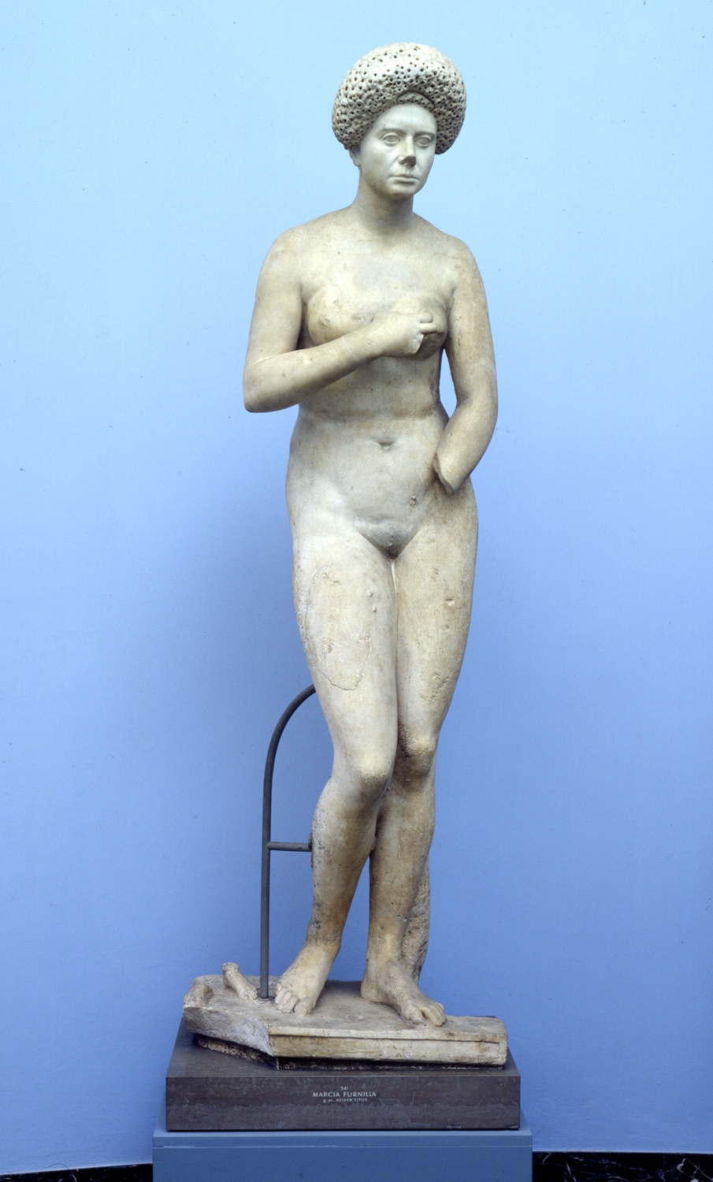
Romersk klassicisme

Slide 5
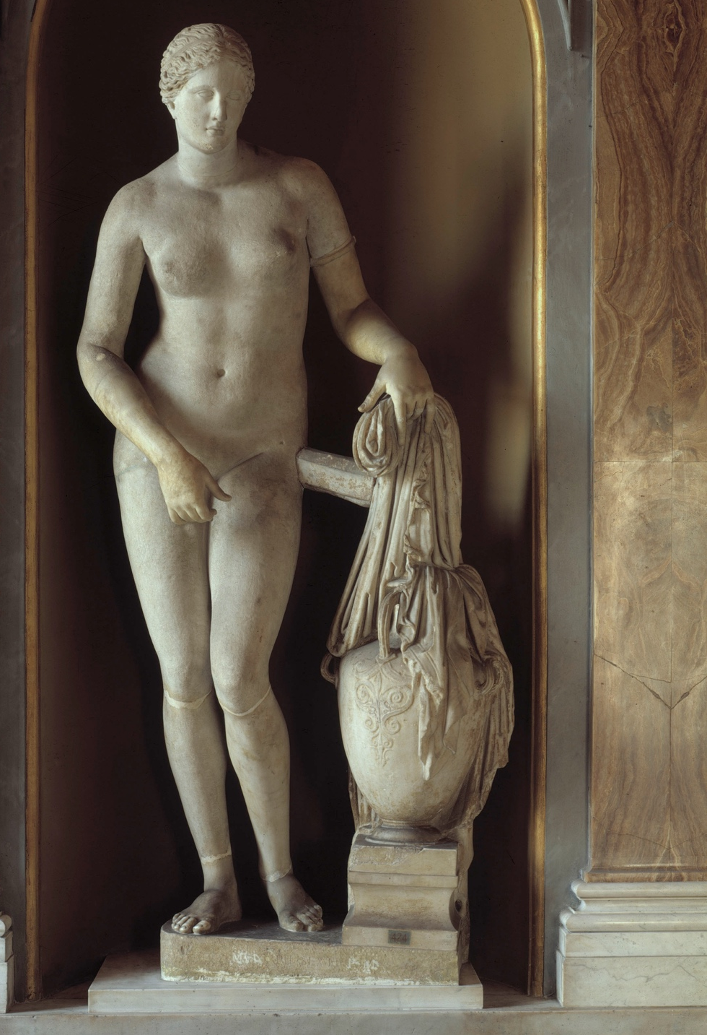
Romersk klassicisme

Slide 6
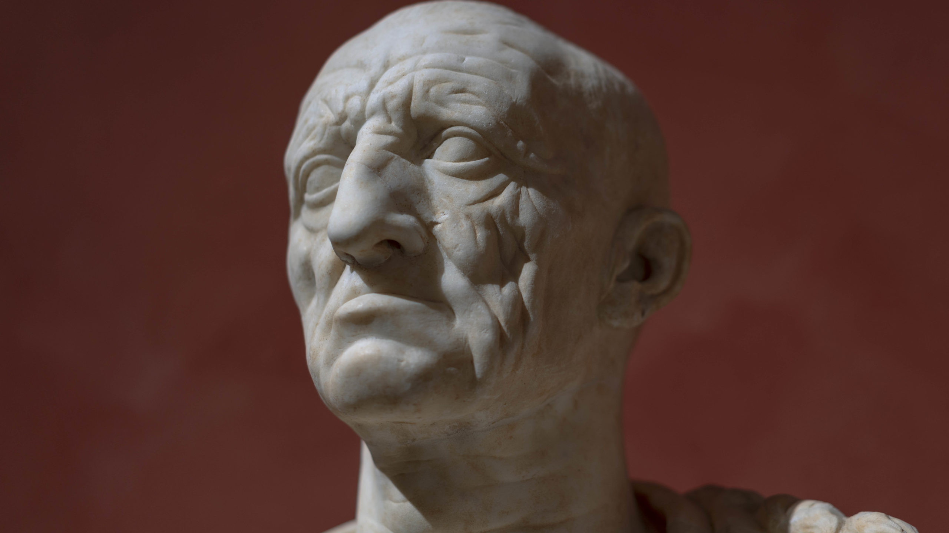
Vores fokus: De romerske portrætter

Slide 7
Forskelle på portrættraditionen
Hellas
Rom
Næsten udelukkende berømtheder
  Sportsmænd
  Filosoffer
  Digtere
  Regenter
  Talere
Typeportrætter
Alle der har råd til at få lavet et portræt
Romernes idé om et portræt: Et nøjagtigt billede af den portrætterede
  Altså meget individuelle udtryk

Slide 8
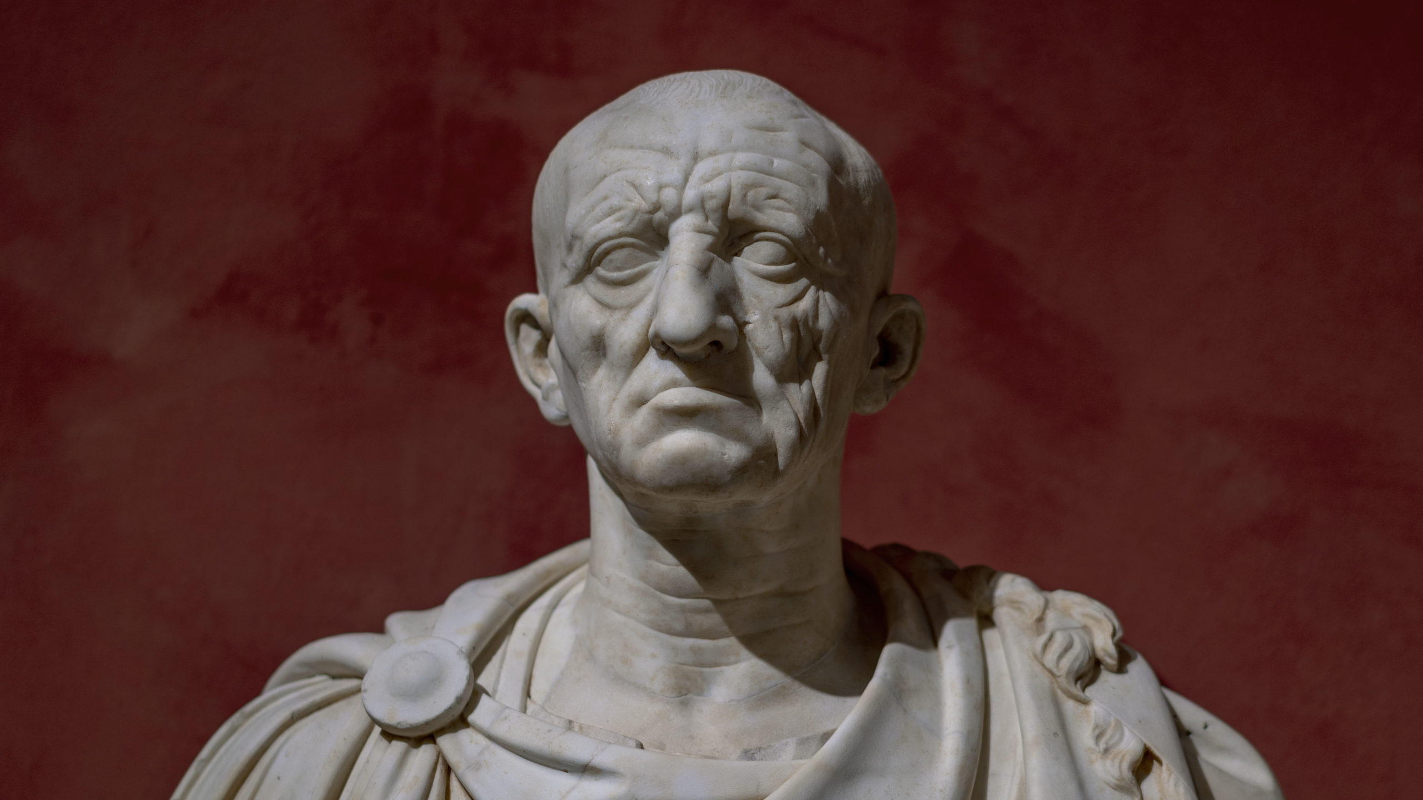
Notes:
Realisme
Realismen som idealisme

Slide 9
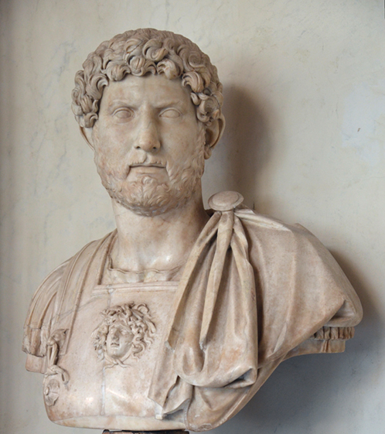
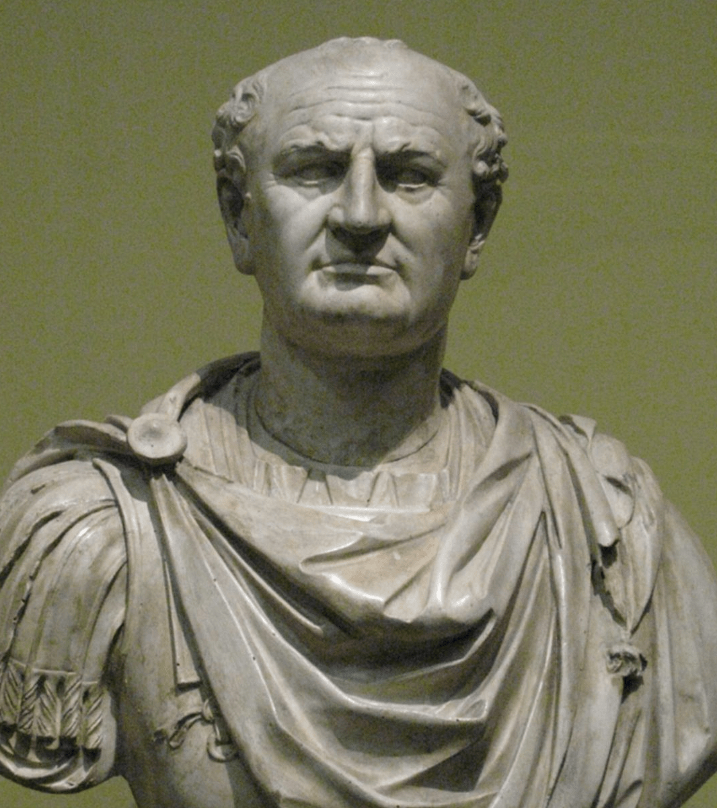
Notes:
Hadrian: 76-138 e.v.t., kejser 117-138 e.v.t.
Vespasian: 9-79 evt., kejser 69-79 e.v.t.

